Slide 1
Ch.2 Friends
P.3

Slide 2
Miss Lo的感想: 經過上次英文的句子讀音， 老師要稱讚以下的同學， 他們擁有勇氣地去朗讀， 雖然發音仍需加強但非常認真: 獲稱讚的同學為: Amy、Brendan、Alan 希望其他同學再繼續努力!!! 今個星期的功課: 1. 需要熟讀以下3句句子 2. 然後錄音交回給老師 3. 另外還有一份工作紙需要完成，當中需要作文 告訴給老師知昨天你做了什麼…辛苦了!!!
Miss Lo

Slide 3
My best friend Edward
Edward is my best friend. He is very nice.
愛德華是我的最好的朋友。他人很好。

Slide 4
Some children don’t play with me because I am in a wheelchair.
因為我坐在輪椅上，所以有些孩子不跟我玩。

Slide 5
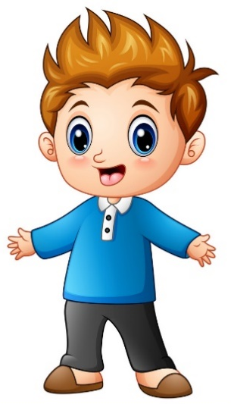
Edward plays with me every day at recess. I am never alone.
愛德華每天在課餘時間和我一起玩。我從不孤單。

